Slide 1
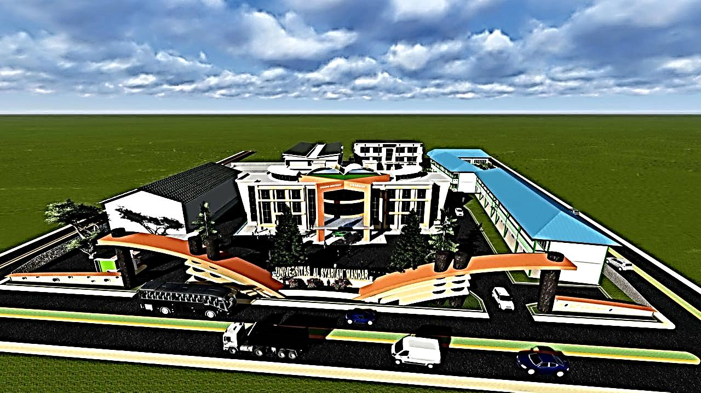




Terima Kasih
EVEKTIVITAS MODEL PEMBELAJARAN KOOPERATIF TIPE NHT TERHADAP HASIL BELAJAR MATEMATIKA SISWA KELAS VII SMPN 1 POLEWALI.
Pembimbing
Mega Jaya
2019103014
1
2
Dr. Hj. Chuduriah Sahabuddin, M.Si
Muhammad Assaibin, S.Pd., M.Pd

Slide 2


MENU
Latar Belakang
Latar Belakang
MASALAH
1
2
pembelajaran sekolah dilakukan secara daring (dalam jaringan) melalui sebuah aplikasi online dan luring (luar jaringan). karena terjadinya pandemi covid-19
Rumusan Masalah
Tujuan Penelitian
3
4
Tinjauan Pustaka
5
Akibatnya mengalami beberapa kendala.Kendala yang dialami oleh para siswa sendiri, seperti malas belajar, kurangnya pemahaman siswa terhadap materi-materi yang diterangkan oleh guru, motivasi belajar menurun, serta kurangnya keaktifan siswa.
Skema Kerangka Pikir
Jenis Penelitian
6
Waktu dan Tempat Penelitian
7
Populasi dan Sampel
8
Variabel Penelitian
9
guru harus mempunyai metode atau model pembelajaran yang menarik.Model pembelajaran sendiri merupakan sebuah kerangka konseptual dalam wujud suatu perencanaan pembelajaran sebagai pedoman dalam pembelajaran di kelas.
Definisi operasional variabel
10
Desain Penelitian
11
12
Instrumen Penelitian
Teknik Analisis Data
13
Salah satu model pembelajaran yang akan digunakan dalam penelitian ini adalah model pembelajaran Kooperatif tipe NHT (Numbered Head Together).

Slide 3


MENU
Berdasarkan uraian diatas,maka rumusan masalah dalam penelitian ini adalah “Bagaimanakah evektifitas model pembelajaran Kooperatif Tipe Numbered Head Togetherterhadap hasil belajar matematikasiswakelas VII SMP Negeri 1 PolewaliMandar ?”
RUMUSAN MASALAH
Latar Belakang
1
2
Rumusan Masalah
Tujuan Penelitian
3
4
Tinjauan Pustaka
5
Skema Kerangka Pikir
Jenis Penelitian
6
Waktu dan Tempat Penelitian
7
Populasi dan Sampel
8
Variabel Penelitian
9
Definisi operasional variabel
10
Desain Penelitian
11
Instrumen Penelitian
12
Teknik Analisis Data
13

Slide 4

MENU
Adapun tujuan penelitian ini adalah untuk mengetahui evektifitas model pembelajaran Kooperatif Tipe Numbered Head Togetherterhadap hasil belajar matematika peserta didik kelas VII SMP Negeri 1 Polewali Mandar
Latar Belakang
1
2
Rumusan Masalah
Tujuan Penelitian
3
4
Tinjauan Pustaka
5
Skema Kerangka Pikir
Jenis Penelitian
6
Waktu dan Tempat Penelitian
7
Populasi dan Sampel
8
Variabel Penelitian
9
Definisi operasional variabel
10
TUJUAN
Desain Penelitian
11
Instrumen Penelitian
12
Teknik Analisis Data
13

Slide 5


MENU
TinjauanPustaka
Latar Belakang
1
2
Rumusan Masalah
Pengertian Efektivitas
Tujuan Penelitian
3
4
Tinjauan Pustaka
Model Pembelajaran Kooperatif
5
Skema Kerangka Pikir
Jenis Penelitian
6
Waktu dan Tempat Penelitian
Model Pembelajaran Kooperatif Tipe NHT(Number Heads Together).
7
Populasi dan Sampel
8
Hasil Belajar Matematika
Variabel Penelitian
9
Definisi operasional variabel
10
Desain Penelitian
11
Instrumen Penelitian
12
Teknik Analisis Data
13

Slide 6

MENU
PESERTA DIDIK KELAS VII SMP NEGERI 1 POLEWALI
Kerangka Pikir
Latar Belakang
Rendahnya Hasil Belajar Peserta Didik
1
2
Rumusan Masalah
Model Pembelajaran Kooperatif Tipe Numbered Heads Togedher
Tujuan Penelitian
3
Tinjauan Pustaka
Pre Test
4
Skema Kerangka Pikir
5
Kelas eksperimen
Kelas Kontrol
Jenis Penelitian
6
Waktu dan Tempat Penelitian
7
Populasi dan Sampel
menerapkan model pembelajaran Kooperatif Tipe NHT
mengnggunakan Model Kooperatif
8
Variabel Penelitian
9
Definisi operasional variabel
10
Post Test
Desain Penelitian
11
Pengumpulan data
12
Instrumen Penelitian
Teknik Analisis Data
13
Analisis Data
KESIMPULAN

Slide 7

Ada pengaruh kemampuan pemecahan masalah matematis siswa dengan menggunakan model pembelajaran kooperatif tipe NHT Pada kelas VII smpn 1 polewali.
Penelitian Eksperimen
Hipotesis penelitian
Tempat dan waktu penelitian
Jenis penelitian
KELAS VII
SMPN 1 POLEWALI.
Pada tahun ajaran
2022/2023

Slide 8

SISWA KELAS VII
SMPN 1 POLEWALI.
KELAS VII A DAN KELAS VII B
YANG DIPILIH
SECARA RANDOM
POPULASI
SAMPEL

Slide 9


MENU
Kemampuan Hasil belajar
Latar Belakang
1
2
Rumusan Masalah
VARIABEL
PENELITIAN
Tujuan Penelitian
3
4
Tinjauan Pustaka
Aktivitas Peserta Didik
5
Skema Kerangka Pikir
Jenis Penelitian
6
Waktu dan Tempat Penelitian
Respon Peserta Didik
7
Populasi dan Sampel
8
Variabel Penelitian
9
Respon Peserta Didik
Definisi operasional variabel
10
Desain Penelitian
11
Instrumen Penelitian
12
Teknik Analisis Data
13

Slide 10
MENU
DEFINISI OPERASIONAL VARIABEL
Latar Belakang
1
Kemampuan Hasil belajar yang dimaksud adalah sebuah kemampuan cara menganalisa sebuah masalah yang harus diselesaikan yang berupa soal-soal.
2
Rumusan Masalah
Tujuan Penelitian
3
4
Tinjauan Pustaka
Aktivitas belajar merupakan suatu proses komunikasi antara peserta didik dengan linkungan terutama di dalam kelas, baik dari hasil proses interaksi peserta didik dengan guru, maupun peserta didik dengan peserta didik sehingga dapat menghasilkan perubahan akademik dari peserta didik.
5
Skema Kerangka Pikir
Jenis Penelitian
6
Waktu dan Tempat Penelitian
7
respon peserta didik yang dimaksud adalah sebuah tanggapan peserta didik terhadap pembelajaran setelah diterapkannya model pembelajaranModel Pembelajaran Kooperatif Tipe Numbered Heads Together (NHT)
Populasi dan Sampel
8
Variabel Penelitian
9
Definisi operasional variabel
10
keterlaksanaan pembelajaran berupa suatu model pembelajaran yang diterapkan oleh guru (peneliti), yaitu Model Pembelajaran Kooperatif Tipe Numbered Heads Together (NHT)
Desain Penelitian
11
Instrumen Penelitian
12
Teknik Analisis Data
13

Slide 11

MENU
INSTRUMEN PENELITIAN
Latar Belakang
1
2
Rumusan Masalah
TES HASIL BELAJAR
Tujuan Penelitian
3
4
Tinjauan Pustaka
5
Skema Kerangka Pikir
LEMBAR OBSERVASI PESERTA DIDIK
Jenis Penelitian
6
Waktu dan Tempat Penelitian
7
Populasi dan Sampel
ANGKET RESPON PESERTA DIDIK
8
Variabel Penelitian
9
Definisi operasional variabel
10
LEMBAR KETERLAKSANAAN
Desain Penelitian
11
Instrumen Penelitian
12
Teknik Analisis Data
13

Slide 12

MENU
DESAIN PENELITIAN
Latar Belakang
1
2
Rumusan Masalah
Tujuan Penelitian
3
4
Tinjauan Pustaka
5
O2
Skema Kerangka Pikir
X
O1
Jenis Penelitian
6
Waktu dan Tempat Penelitian
7
Populasi dan Sampel
8
-
O2
O1
Variabel Penelitian
9
Definisi operasional variabel
10
Desain Penelitian
11
Instrumen Penelitian
12
Teknik Analisis Data
13

Slide 13

MENU
Statistik iferensial
Statistik deskriptif
Latar Belakang
1
2
Rumusan Masalah
Tujuan Penelitian
3
4
Tinjauan Pustaka
5
Skema Kerangka Pikir
Jenis Penelitian
6
Waktu dan Tempat Penelitian
7
Populasi dan Sampel
8
Variabel Penelitian
9
Definisi operasional variabel
10
Desain Penelitian
11
Instrumen Penelitian
12
Teknik Analisis Data
13
TEKNIK ANALISIS DATA

Slide 14

Kebodohan Yang Berani Akan Mengalahkan Kepandaian Yang Ragu-Ragu
SEKIAN
TERIMAHKASIH

